Slide 1
Akuutti Kives
Urologi Ville Saari
Etelä-pohjanmaan hyvinvointialue

Slide 2
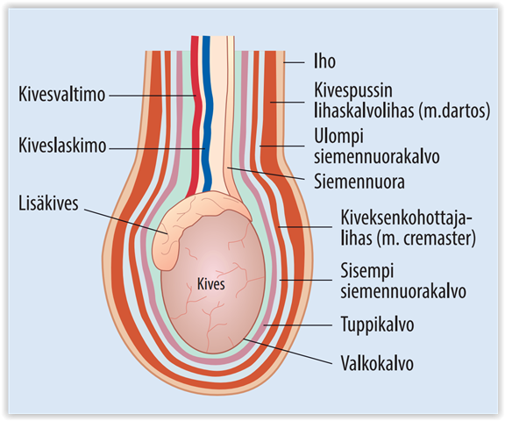
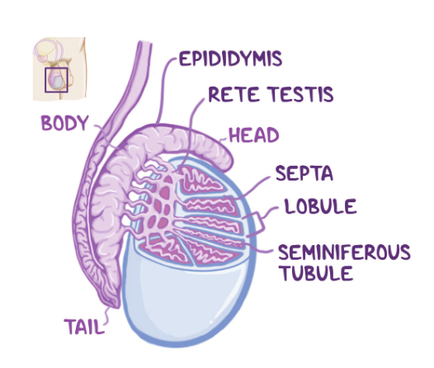
Kiveksen anatomia

Slide 3
Etiologia
Testistorsio
Appendix testistorsio
Epididymiitti, epididymo-orkiitti, (orkiitti)
Lapsella Äkillinen pinkeä vesikives tai piilokiveksen ärtyminen nivuskanavassa, Henoch-Schönleinin purpura, Idiopaattinen skrotaalinen ödeema
Trauma
  Hematocele ja Kiveksen repeämä
Postoperatiivinen infektio / hematooma
(kivessyöpä)

Slide 4
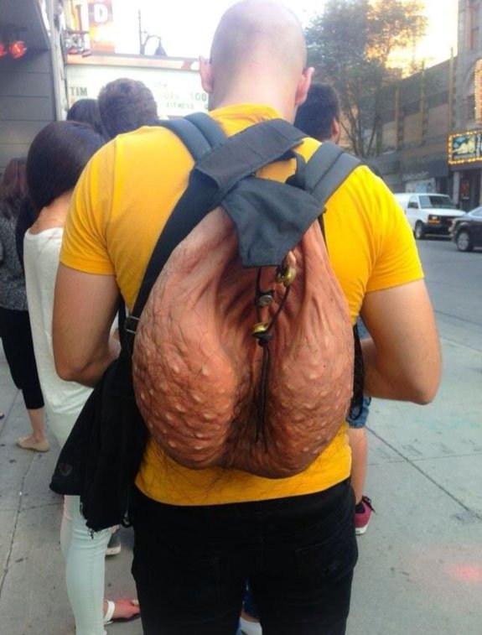
Anamneesi & Status
Oireiden kesto
Virtsaamisoireet (virtsaresiduaali)
Edelt. virtsaelinten toimenpiteet (mm. katetrihoito)
Turvotus
Punoitus
Yleisoireet
  Kuume, ihottuma, vatsa- ja niveloireet
Vatsan, nivusten,kivesten palpaatio ja inspektio
CRP, PLV, Klamydia ja gonokokki , (parotiitti-va)

Slide 5
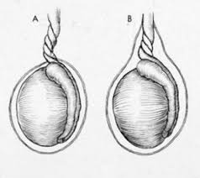
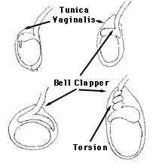
Testistorsio etiologia
2 päätyyppiä
Extravaginal
  0-1v lapsilla
  Tunica vaginaliksen epätäydellinen kiinnittyminen scrotumin seinämään, koko kives pääsee pyörähtämään
Intravaginal
  Yleisin, esiintyy nuorilla ja aikuisilla
  Synnynnäinen tunica vaginaliksen korkea insertio, ns ”bell-clapper deformiteetti”

Slide 6
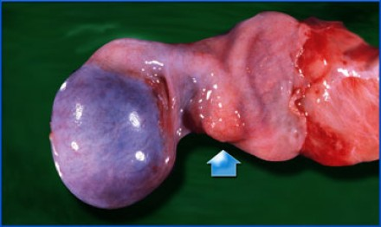
Testistorsio
Äkisti alkanut kiveksen kipu (lapsella Kipu voi olla alavatsalla, nivusissa tai kivespussissa), ilman kuumetta
Pahoinvointi, oksentelu
Turvotus (kehittyy lähitunteina)
Voi olla ylöspäin vetäytynyt, poikittain
Erittäin palpaatioarka
Notes:
Kasvuikäisen kiveskivun syy on torsio kunnes toisin todistettu

Slide 7

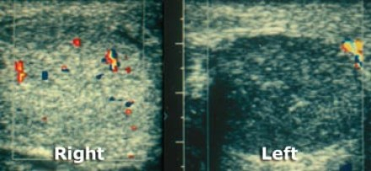
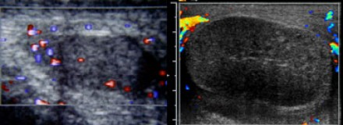
Testistorsio ja UÄ
Kirjallisuudessa Sensitiivisyys 85-90% ja spesifisyys 75-95%, tekijäriippuvaista
Täydellinen puutos intratestikulaarisessa verenkierrossa ja normaali extratestikulaarinen verenkiertokierto on diagnostinen dopplerultraäänessä, jos kierto on normaali kontralateraalisessa testiksessä
  Näkyvä kierto ei kuitenkaan poissulje torsion mahdollisuutta
  Funikkelissa voi näkyä whirl-pool sign joka sensitiivinen torsiolle 96%
  Pitkittyneessä tilanteessa löydöksenä
    Vähäkaikuinen
    Kudos epähomogeeninen
    Hydrocele ympäröi
      Testiksen selviytyminen epätodennäköistä
Pienillä lapsilla testiksen pienikoko, liikkuvuus, ympäröivä rasva ja vetäytyminen inguinaalikanavaan hankaloittaa uä:n tekoa
Notes:
Ylempi kuva: oikeassa kiveksessä normaali verenkierto vasemmassa torsio tilanne, uä tutkimus tulisi aina aloittaa terveeltä puolelta ja laittaa säädöt sen mukaan sitten siirtyä toiselle puoellle muuttamatta asetuksia
Alempi kuva vasemmalla 10 kk ikäisen lapsen torsio, hieman kiertoa kiveksen sisällä, kuitenkin ympäröivässä kudoksessa huomattavasti enemmän joka epänormaalia, myös orkiitti voi näyttää samalta
Alemmassa kuvassa oikealla harmaaskaala uä jossa torsio, voisi olla myös orkiitti mutta täysin puuttuva kierto kertoo että kyseessä torsio

Slide 8
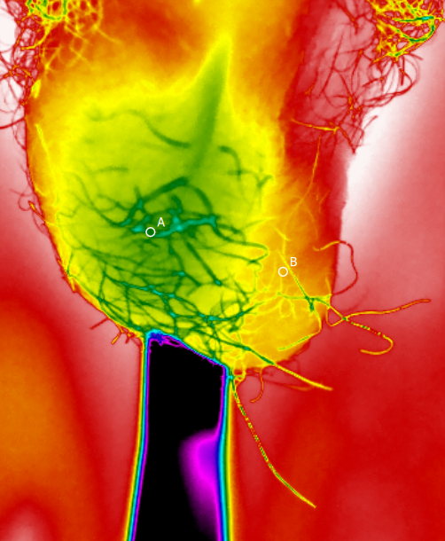
Lämpökamerakuvaa:
Testistorsio oikealla, lämpötila – 1.1 C astetta

Slide 9
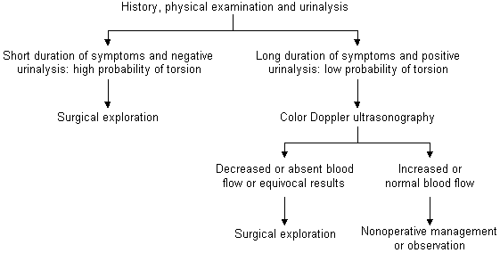
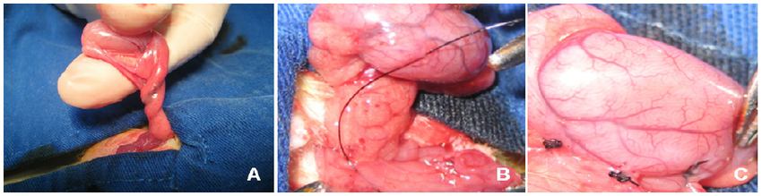
TT:n - Hoito
Reponointia voi kokeilla, ulkorotaatio
Mikäli torsiota ei voida poissulkea → eksploraatio, aikaikkuna periaatteessa 6h!
Leikkaus
    Viilto rapheen
    Kiertymän purku
    Kiinnitys tai poisto riippuen vitaliteetista ( 5h kuluttua 80 % vitaaleja, 10 h 20 %)
      Poistoa primaari vaiheessa ei suositella ellei ole muodostunut jo märkää gangreenaa, lapsilla jopa sinertävän musta testis voi selvitä
    Toisen puolen kiinnitys
Notes:
Mikäli poisto niin jatkossa voidaan asettaa silikoninen kivesproteesi

Slide 10
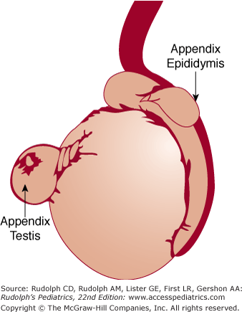
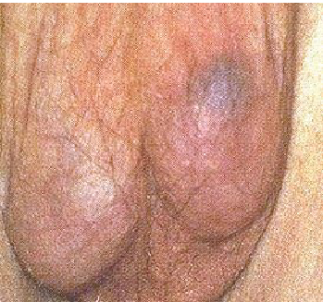
Appendix testis torsio
90% miespuolisista kiveksessä tai lisäkiveksessä muutaman mm varrellinen lisäke, Müllerian duct remnant
Yleisin 10-12 v ikäisillä
Oireisto kuin TT:ssä, mutta lievempänä
“Blue dot sign” n. 20%
Vain appendix kipeä vs muu kives
Notes:
Blue dot sign voi näkyä ennen turvotuksen ilmaantumista

Slide 11
Appendix testis torsio - Hoito
Ei tarvitse leikkausta
  Usein kuitenkin leikataan
    Hankala erottaa TT:stä
    Nopeuttaa paranemista ja helpottaa kipua

Slide 12
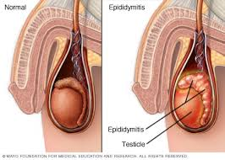
Epididymiitti / epididymo-orkiitti
Oireiden alku hitaampi
Turvotus, punoitus, kuumotus ja arkuus
Kuume
Pahoinvointi
Usein virtsaamisoireita
PLV, CRP, Klamydia ja gonokokki
  Parotiitti-va jos pelkkä orkiitti ja rokottamaton
Ultraääni
Virtsan residuaalit
Veriviljelyt tarpeen mukaan
Notes:
UÄ ja flow mikäil epäilyä ektooppisesti siemenjohtimeen laskevasta virtsanjohtimesta tai virtsaputken striktuurasta

Slide 13
Epididymiitti/epididymo-orkiitti
Altistavia tekijöitä
  Diabetes ja diabeteslääkkeet (SGLT2)
  rakon tyhjenemishäiriöt
  Virtsateihin kohdistuneet toimenpiteet
Kipulääke, lepo
empiirisenä Fluorokinoloni aikuisilla ja kotikuntoisilla, ab tarkennus herkkyysmäärityksen mukaan. klamydiassa doksisykliini. hoitoaika 2vko.

Slide 14
Epididymiitti/epididymo-orkiitti
Jos rajumpi infektio / paise, kefuroksiimi i.v. ja harkitaan avausta. Pienet paiseet paranee usein konservatiivisesti jos potilaan kunto muuten hyvä eikä septinen.
Lasten ja nuorten, jotka eivät vielä seksuaalisesti aktiivisia, epididymiitti on miltei aina aseptinen. Taustalla usein virusinfektio.
  Plv on puhdas, crp ja leuk korkeintaan hivenen koholla, kuumeettomia
  Ei vaadi antibioottia. Tulehduskipulääke.
  Pääsääntöisesti ei vaadi kontrollia.
  Jos toistuu, niin pitää poissulkea ektooppinen ureter yms anomaliat.

Slide 15
Kivestrauma
Ultraääni
Jos tunica albuginea rikki, niin vaatii exploraation leikkaussalissa
Kivestä ympäröivät hematoomat sulavat usein itsestään ja jos iho ehjä ei vaadi ab
  Post op hematoomat ja infektoituneet hematoomat leikataan tilanteen mukaan

Slide 16
Fournier’n Gangreeni
sukuelinten, välikannaksen, ja perianaaliseudun hengenvaarallinen, kuolioita aiheuttava ja usein nopeasti etenevä pehmytkudosinfektio
Vuosittainen Ilmaantuvuus n. 1.6/100000
Tyypillinen potilas 50–79-vuotias mies, jolla on jokin tai joitakin sille altistavista riskitekijöitä: diabetes, lihavuus, alkoholismi, tupakointi, HIV, syöpä

Slide 17
Fournier’n Gangreeni
Fournier'n gangreeni on lähtöisin iholta noin 24 %:ssa, kolorektaalialueelta 21 %:ssa ja virtsateistä 19 %:ssa tapauksista. Alkuperä jää epäselväksi 5–36 %:ssa
Valtaosassa tapauksista infektio on polymikrobiaalinen. Yleisimmät taudinaiheuttajat ovat Escherichia coli, enterokokit, proteukset, Bacteroides-suvun bakteerit, streptokokit, stafylokokit ja pseudo

Slide 18
Fournier’n Gangreeni
Tyypillisiä oireita kuume sekä genitaalialueen turvotus ja kipu. Lisäksi potilaalla voi esiintyä paikallista punoitusta, märkäeritystä, krepitaatiota, yleisvoinnin heikkenemistä ja septinen sokki.
Fournier'n gangreenille tyypillinen löydös ovat ihonekroosit, joita ei tavata esimerkiksi epididymo-orkiitissa, selluliitissa tai ruusussa.
Tietokone-tomografia
  subkutaani- tai faskiatason ilma (90 %:lla potilaista), faskian paksuuntuminen, nestekollektiot ja märkäkertymät, lymfadenopatia ja subkutaanitason turvotus
  paljastaa infektion laajuuden ja helpottaa leikkauksen suunnittelua

Slide 19
Fournier’n Gangreeni
päivystyksellinen infektioalueen puhdistusleikkaus, niin että avaukset ulotetaan selkeästi terveen kudoksen puolelle
laajakirjoinen mikrobilääkehoito ja suonensisäinen nestehoito.
Mikrobilääkehoidon tulee kattaa sekä aerobiset että anaerobiset bakteerit sekä tehota grampositiivisiin ja -negatiivisiin taudinaiheuttajiin.
Plastiikkakirurgisia potilaita pääsääntöisesti

Slide 20
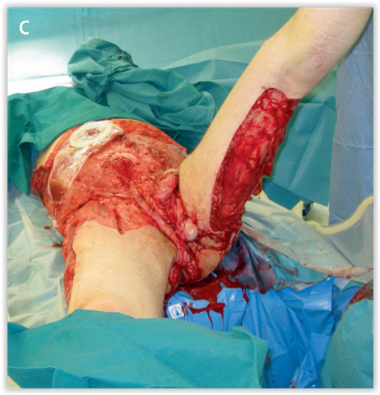
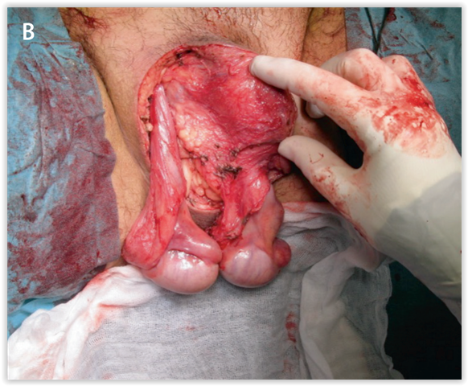

Slide 21
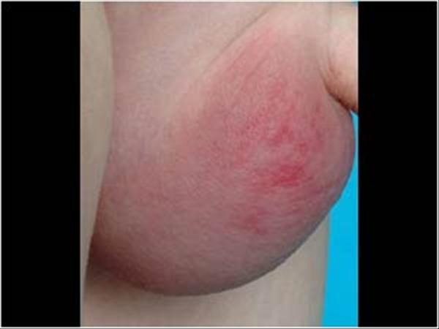
Idiopaattinen skrotaalinen ödeema
Yleisin 4-10 v pojilla, aiheuttajaa ei tunneta
Kipu, ödema, toispuolinen punoitus
Sulaa pois yleensä 24-48 h ilman seurauksia
UÄ:ssä nähdään paksuuntunut scrotum, normaali testis ja epididymis
Jos tulehdus labrat ok ja potilaalle ei kuumetta voidaan dg tehdä
  Helpottaa vanhempien psyykettä kun saavat diagnoosin

Slide 22
